Slide 1
命题逻辑
离散数学─逻辑和证明
南京大学计算机科学与技术系

Slide 2
什么是逻辑

Slide 3
命题逻辑的语法

Slide 4
命题
命题是一个陈述语句，即一个陈述事实的句子
要么真，要么假
不能既真又假
判断下列句子是否为命题
税收下降了
我的收入上升了
今天是星期五
你会说英语吗?
3-x=5
我们走吧!
任一足够大的偶数一定可以表示为两个素数之和。
他是个多好的人呀！
“蓝色的命题为假。”
✓
✓
✓
✗
✗
✗
✓
✗
✗

Slide 5
命题变元
常用小写字母表示命题变元，如： p, q, r
命题变元的取值范围为： {T, F}，{1, 0}
命题也可以表示为命题变元的形式，可以理解为该变元“已赋值”
p: 今天是周五（p=0）
q: 2+2=4 （q =1）

Slide 6

原子命题与复合命题
复合命题是否为真，取决于：
作为复合成分的子命题的真假
逻辑运算符（联接词）的语义
复合命题
并非外面在下雨。
张挥与王丽都是三好学生。
张晓静不是江西人就是安徽人。
如果2+3=6，则π是有理数。
是无理数当且仅当加拿大位于亚洲。

Slide 7
否定（运算符，联接词）
¬p: “非p”
¬ p的真值表
p
¬ p
0
1
1
0
p所有可能的取值

Slide 8
合取（运算符，联接词）
p∧q：“p 并且 q”
p q
p∧q
p∧q=1 iff
p和q均为1
0 0
0 1
1 0
1 1
0
0
0
1
(p,q) 所有可能的取值

Slide 9
析取（运算符，联接词）
p∨q=0 iff
p和q均为0
p∨q：“p 或 q”
p q
p∨ q
0 0
0 1
1 0
1 1
0
1
1
1

Slide 10
蕴涵（运算符，联接词）
p→q：“若 p ，则 q” （条件语句）
p称为假设，q称为结论
p q
p→q
p→q =0 iff
p为1而q为0
0 0
0 1
1 0
1 1
1
1
0
1

Slide 11
双蕴涵（运算符，联接词）
p↔q ：“p当且仅当 q ”（双条件语句）
p q
p ↔ q
0 0
0 1
1 0
1 1
1
0
0
1
p↔q =1 iff
p和q有相同的真值

Slide 12
命题表达式（命题逻辑公式）
命题变元是命题表达式；
若p是命题表达式，则（¬ p）也是；
若p和q是命题表达式，则(p∧q), (p∨q), (p → q), (p↔q)也是；
别无其他
(p→q)∧(q↔r), p→(q→r)是命题公式（省略了外层括号）。
pq→r以及 p→∧q都不是命题公式。
p∨q →r， ¬ p∧q ， (¬ p)∧q是命题公式
运算符的优先级： ¬， ∧， ∨， →，↔

Slide 13
反直觉的“蕴涵”运算： Vacuous Truth

Slide 14
将自然语言翻译成命题表达式
只有你主修计算机科学或不是新生, 才可以从校园网访问因特网.
a: 你可以从校园网访问因特网
c: 你主修计算机科学
f: 你是新生
a → (c ∨ ¬f)；

Slide 15
将自然语言翻译成命题表达式（续）
除非你满16周岁, 否则只要你身高不足4英尺就不能乘滑行游乐车.
q: 你能乘滑行游乐车
r: 你身高不足4英尺
s: 你满16周岁
s ∨ (r→ ¬q)
(¬s∧r)→ ¬q

Slide 16
命题表达式的真值表
(¬p∧q)→¬r
p q r
¬ p
¬p∧q
¬r
(¬p∧q)→¬r
0 0 0
0 0 1
0 1 0
0 1 1
1 0 0
1 0 1
1 1 0
1 1 1
1
1
1
1
0
0
0
0
0
0
1
1
0
0
0
0
1
0
1
0
1
0
1
0
1
1
1
0
1
1
1
1
一种“成假”指派
该命题表达式的所有指派

Slide 17
命题表达式的真值表
(p↔q) ↔ ((p→q)∧(q→p))
p q
p→q
q→p
(p→q)∧(q→p)
p↔q
(p↔q) ↔ ((p→q)∧(q→p))
0 0
0 1
1 0
1 1
1
1
0
1
1
0
1
1
1
0
0
1
1
0
0
1
1
1
1
1

Slide 18
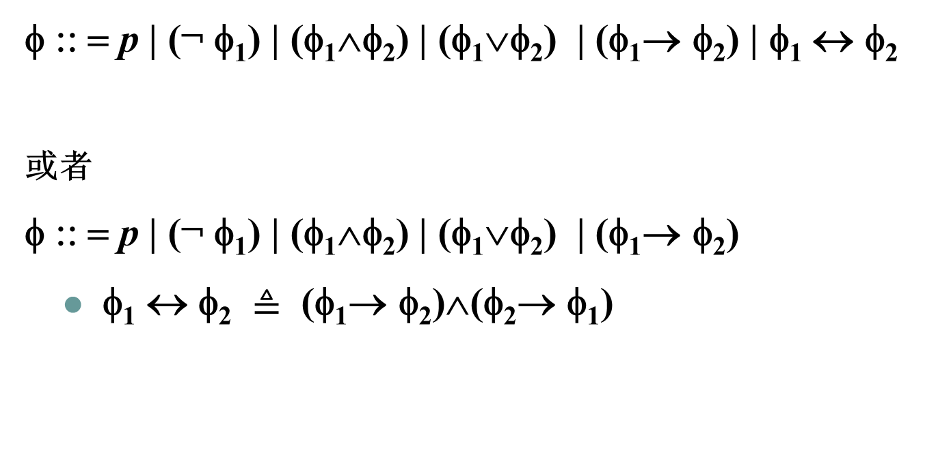
命题逻辑公式（定义为一个形式语言）

Slide 19
命题逻辑的语义 什么是真？

Slide 20
永真式、矛盾式与可能式
永真式（重言式）：总是真的，无论其中出现的命题变元如何取值。比如：p∨¬p
矛盾式：总是假的，无论其中出现的命题变元如何取值。比如： p∧¬p
可能式：既不是永真式又不是矛盾式。比如： ¬p
Tautology
Contradiction
Contingency
p
¬ p
p∨¬p
p∧¬p
1
0
1
0
0
1
1
0

Slide 21

语义蕴涵
举例说明
p
¬ p
p∨¬p
1
0
1
0
1
1
p∨¬p
p∨¬p 是永真的

Slide 22
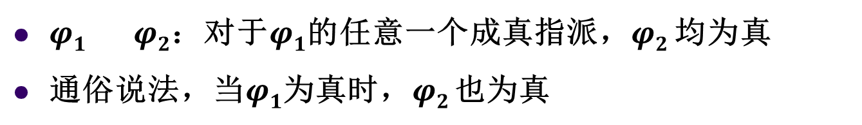
语义蕴涵（Semantic Entailment）
p q
¬p
¬p ∧ q
p→q
0 0
0 1
1 0
1 1
1
1
0
0
0
1
0
0
1
1
0
1
¬p ∧ q p→q
¬p ∧ q ¬p

Slide 23
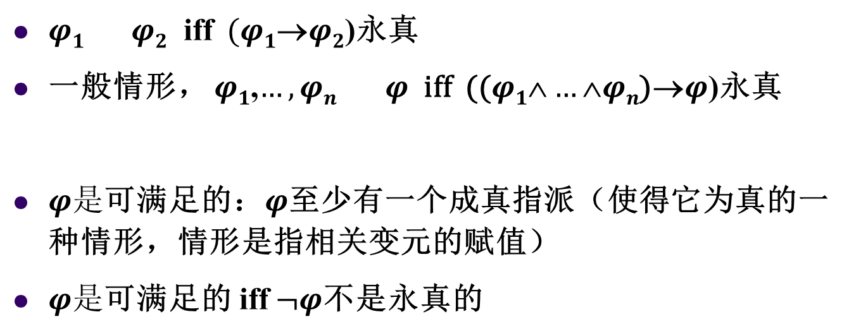
语义蕴涵
一般情形
语义蕴涵可归结为 “判断某个命题是否永真”

Slide 24

逻辑等价（语义）
命题逻辑公式 p 和 q 逻辑等价：在所有可能情况下 p 和 q都有相同的真值，因此也叫重言等价。
也就是说，p↔q是永真式 （亦即 ）
记法：p ≡ q
p↔q ≡ (p→q)∧(q→p)
T ≡ p∨¬p
F ≡ p∧¬p

Slide 25
命题逻辑公式的证明

Slide 26
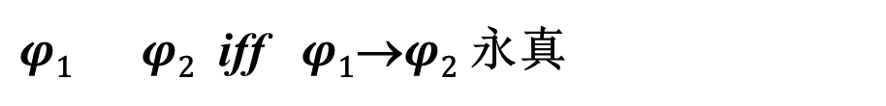
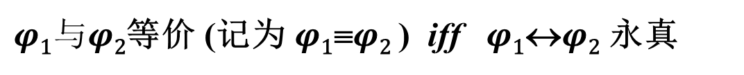
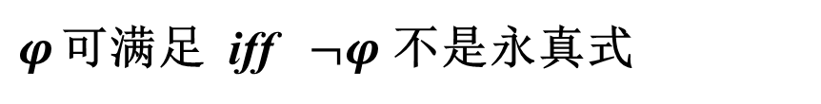
命题逻辑的推理问题
给定两个命题，它们是否有语义蕴涵关系？
给定两个命题，它们是否逻辑等价？
给定命题表达式，它是否可满足？
上述问题，均可归结为 “判断某个命题是否永真”

Slide 27
论证
一个论证（argument ）是一个命题序列。 序列中除了最后一个命题之外的其它命题都称为前提（premises ），最后一个命题称为结论（ conclusion ）。 若所有前提为真则蕴含结论为真则称改论证是成立的（ valid ）。
“如果我是马云，那么我给各位每人发一辆法拉利。”
“我是马云。”
∴“我给各位每人发一辆法拉利。”
“如果我是教师，那么我要上课。”
“我是教师。”
∴“我要上课。”

Slide 28

论证形式
命题逻辑中的一个论证形式（ argument form ） 是一系列包含命题变元的命题公式。一个论证形式成立（valid），则不管用什么命题替换其中变元，只要替换后各前提命题都为真则结论命题也为真。
$p→q$
$p$
∴ $q$
所以，你现在能理解什么叫做“形式化（formalization）”。

Slide 29
命题逻辑推理（举例）
p∧q → p∨q 是否永真？
p∧q → p∨q ≡ ¬(p∧q) ∨ (p∨q)
≡ (¬p∨ ¬q) ∨ (p∨q)
≡ ¬p ∨ p ∨¬q ∨q
≡ T
¬(p→q)和p∧¬q 是否逻辑等价？
¬(p→q) ≡ ¬(¬p∨q)
≡ ¬(¬p) ∧ ¬q
≡ p ∧ ¬q

Slide 30
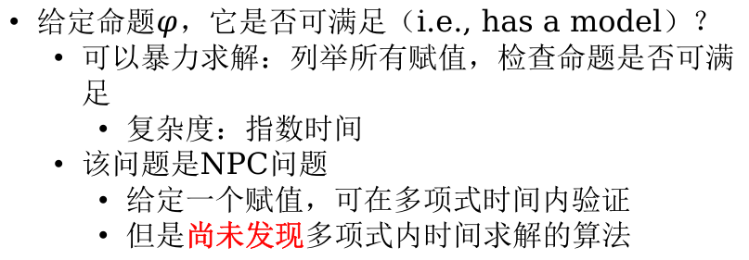
SAT（The Satisfiability Problem）
(p∨q) ∧ (¬p∨¬q) 是否可满足？若可满足，求成真指派。
(p∨q) ∧ (¬p∨¬q) ≡ ((p∨q) ∧¬p) ∨ ((p∨q) ∧¬q)
≡ (¬p∧q ) ∨ (p ∧¬q) //析取范式
答案：可满足，当p =0, q=1; 或p =1, q=0 时，该命题为真
给定命题$φ$，它是否可满足（i.e., has a model）？
可以暴力求解：列举所有赋值，检查命题是否可满足
复杂度：指数时间
该问题是NPC问题
给定一个赋值，可在多项式时间内验证
但是尚未发现多项式内时间求解的算法

Slide 31
常用的逻辑等价(1)
名称 等价
双重否定律 p ≡ ¬¬ p
幂等律 p ≡ p ∨ p, p ≡ p∧p
交换律 p∨q ≡ q∨p, p∧q ≡ q∧p
结合律 (p∨q)∨r ≡ p∨(q∨r)
(p∧q)∧r ≡ p∧(q∧r)
分配律 p∨(q∧r) ≡(p∨q)∧(p∨r)
p∧(q∨r) ≡(p∧q)∨(p∧r)
德摩根律 ¬(p∨q) ≡ ¬p∧¬q
¬(p∧q) ≡ ¬p∨¬q
吸收律 p∨(p∧q) ≡ p
p∧(p∨q) ≡ p

Slide 32
常用的逻辑等价(2)
名称 等价
支配律 p∨T ≡ T, p∧F ≡ F
恒等律 p∨F ≡ p, p∧T ≡ p
排中律 p∨¬p ≡ T
矛盾律 p∧¬p ≡ F
p→q ≡ ¬p∨q
p↔q ≡(p→q)∧(q →p)
假言易位 p→q ≡ ¬q→¬p
p↔q ≡ ¬q↔¬p
归缪论 (p→q)∧(p→¬q) ≡ ¬p
否定律

Slide 33
逻辑等价的判定
¬(p→q)和p∧¬q是否逻辑等价？
¬(p→q) ≡ ¬(¬p∨q)
≡ ¬(¬p) ∧ ¬q
≡ p ∧ ¬q
p∧q → p∨q是否永真？
p∧q → p∨q ≡ ¬(p∧q) ∨ (p∨q)
≡ (¬p∨ ¬q) ∨ (p∨q)
≡ ¬p∨p ∨¬q ∨q
≡ T

Slide 34
Sudoku谜题（九宫格数独游戏）
3²×3²的网格，3²个3×3的子网格。
每行、每列及每宫填入数字1-9且不能重复。
2
9
4
4 →
5
4
1
4
4
2
6
7
5
7
3
5
1
9
6

Slide 35





Sudoku谜题（命题可满足问题）
There are 9 × 9 × 9 = 729 such propositions
s_{xyz} : 第x行第y列的格子里填上数字z.
?????
?????
every column contains every number
every row contains every number
each of the nine 3 × 3 blocks contains every number
……
Notes:
设计Sudoku谜题，使得它有（唯一）解 ?

Slide 36
命题的表达能力
n个变元的函数/命题表达式（假设变元有顺序）
成真指派，按自然顺序排列，e.g. 001,011,100,111
指派的个数为(2↑n) ，其子集有2↑(2↑n) 个
命题的DNF, e.g. (¬p∧¬q∧r)∨(¬p∧q∧r)∨(p∧¬q∧¬r)∨(p∧q∧r)
任何一个 B^{n}→B 的函数，都可以用命题表达式来表示

Slide 37
命题逻辑
命题表达式
运算符（ ¬， ∧， ∨， →，↔）
还可以定义其他运算符，比如， 异或
可以表达 B^{n}→B中任何一个函数（足够强大）
基本运算符可以裁剪，{¬， ∧， ∨}， {¬， ∧}
基于真值表的推理
永真、可满足、语义蕴涵 、逻辑等价
基于规则的推理？

Slide 38
命题逻辑的判定性
命题逻辑的推理问题可归结为： “判定命题的永真性”
是否有通用的算法，对任一命题，都能够判断其是否永真？
有的 √
命题逻辑是可判定的（decidable）

Slide 39
命题逻辑公式的范式

Slide 40
命题逻辑公式的范式
为何要“范式”？
对于给定公式的判定问题，可用真值表方法加以解释，但当公式中命题变元的数目较大时，计算量较大，每增加一个命题变元，真值表的行数要翻倍，计算量加倍，此外，对于同一问题，可以从不同的角度去考虑，产生不同的但又等价的命题公式，即同一个命题可以有不同的表达形式。这样给命题演算带来了一定的困难，因此有必要使命题公式规范化。

Slide 41
命题逻辑公式的范式
一些术语：
命题变元或命题变元的否定称为文字；
有限个文字的析取式称为简单析取式(基本和)， 有限个文字的合取式称为简单合取式(基本积)；
由有限个简单合取式构成的析取式称为析取范式(DNF，Disjunctive Normal From)， 由有限个简单析取式构成的合取式称为合取范式 (CNF，Conjunctive Normal From)。

Slide 42
命题逻辑公式的范式
例如， ①：p，¬p ； ②：p∨q∨ ¬r； ③：¬p∧q∧r； ④：(p∧q)∨(¬p∧q)； ⑤：(p∨q)∧(¬p∨q)；
Notes:
①：P，¬P 是文字，简单析取式，简单合取式，析取范式，合取范式；
②：P∨Q∨ ¬R是简单析取式，析取范式，合取范式；
③：¬P∧Q∧R是简单合取式，析取范式，合取范式；
④：(P∧Q)∨(¬P∧Q)是析取范式；
⑤：(P∨Q)∧(¬P∨Q)是合取范式。

Slide 43
命题逻辑公式的范式
性质：
一个文字既是一个析取范式又是一个合取范式；
一个析取范式为矛盾式，当且仅当它的每个简单合取式是矛盾式；
一个合取范式为重言式，当且仅当它的每个简单析取式是重言式。
Notes:
①：P，¬P 是文字，简单析取式，简单合取式，析取范式，合取范式；
②：P∨Q∨ ¬R是简单析取式，析取范式，合取范式；
③：¬P∧Q∧R是简单合取式，析取范式，合取范式；
④：(P∧Q)∨(¬P∧Q)是析取范式；
⑤：(P∨Q)∧(¬P∨Q)是合取范式。

Slide 44
析取（合取）范式的存在性
求 (p→q) ↔ r 的析取范式
(¬p∨q) ↔ r （消去→）
((¬p∨q)∧ r) ∨ (¬(¬p∨q) ∧ ¬r ) （消去↔ ）
((¬p∨q)∧ r) ∨ ( (p∧¬ q) ∧ ¬r ) （否定号内移）
(¬p∧ r) ∨ (q∧ r) ∨ (p∧¬q∧¬r ) （分配律、结合律）
有通用的方法，把任一命题转化与之等价的CNF

Slide 45
命题逻辑公式的范式
析取范式和合取范式的存在性
定理:任何命题公式都有一个与之等价的合取范式和析取范式。
Notes:
证明：(证明该定理的方法与过程实际也就是求一个公式的主析取范式和主合取范式的方法，主要有两种不同的方法，一是真值表技术，一是公式转换法)
[真值表技术]
根据极小项的性质，任何一个极小项的真值解释中仅有一种解释使得其真值为真，而主析取范式是由一些极小项的析取构成，因此考虑命题公式的真值表，对命题公式的每一个为真的解释，存在且唯一存在一个对应的极小项，将所有真值解释对应的极大项做析取，得到主析取范式，由极小项的性质知，在所有解释下，该主析取范式与原命题公式的真值相同，即等价。由主析取范式的构造方式知，该主析取范式存在且唯一存在。同理，主合取范式也存在且唯一存在。
解：首先看该命题公式的真值表：
P Q R ((P∧Q)→R)∧(P↔Q)
0 0 0 1
0 0 1 1
1 1 1 1
其余 0
考虑三种真值的解释，对应的极小项分别为m0，m1，m7，即¬P∧¬Q∧¬R， ¬P∧¬Q∧R，P∧Q∧R， ∴其主析取范式为： (¬P∧¬Q∧¬R)∨(¬P∧¬Q∧R) ∨ (P∧Q∧R)。
解：其真值表如下：
P Q R (P→Q)↔R
0 0 0 0
0 1 0 0
1 0 1 0
1 1 0 0
其余 1
考虑四种真值为假的解释，对应的极大项为M0，M2，M5，M6 所以其主合取范式为：(P∨Q∨R) ∧(P∨¬Q∨R) ∧(¬P∨Q∨¬R) ∧( ¬P∨¬Q∨R)

Slide 46
命题逻辑公式的范式
主析取范式和主合取范式
范式不唯一。如公式(p∨q)∧(p∨r)与之等价的公式有：p∨(q∧r)，(p∧p)∨(q∧r) ，p∨(q∧¬q)∨(q∧r)，p∨(p∧r)∨(q∧r),等。
包含所有命题变元或其否定一次仅一次的简单合取式，称为极小项；
包含所有命题变元或其否定一次仅一次的简单析取式，称为极大项；
由有限个极小项组成的析取范式称为主析取范式；
由有限个极大项组成的合取范式称为主合取范式。

Slide 47
命题逻辑公式的范式
1.极小项和极大项的性质
对于两个命题变元P，Q来说，由于每个P，Q可以取命题变元自身和其否定，所以其对应的极小项和极大项分别有四项：P∧Q， ¬P∧Q，P∧¬Q，¬P∧¬Q；P∨Q， ¬P∨Q, P∨¬Q， ¬P∨¬Q。其真值表如下：
一般来说，对于n个命题变元，则应有 个不同的极小项和 个不同的极大项。
P | Q | P∧Q | ¬P∧Q | P∧¬Q | ¬P∧¬Q | ¬P∨¬Q | ¬P∨Q | P∨¬Q | P∨Q
0 | 0 | 0 | 0 | 0 | 1 | 1 | 1 | 1 | 0
0 | 1 | 0 | 1 | 0 | 0 | 1 | 1 | 0 | 1
1 | 0 | 0 | 0 | 1 | 0 | 1 | 0 | 1 | 1
1 | 1 | 1 | 0 | 0 | 0 | 0 | 1 | 1 | 1

Slide 48
命题逻辑公式的范式
性质：
(1)：没有两个不同的极小项是等价的，且每个极小项只有一组真值指派使该极小项的真值为真，因此可给极小项编码，使极小项为“T”和那组真值指派为对应的极小项编码；如极小项¬P∧¬Q∧¬R只有在P，Q，R分别取真值0，0，0时才为真，所以有时又可用 ( )来表示，又如¬P∧Q∧¬R也可用 ( )来表示。
(2)：没有两个不同的极大项是等价的，且每个极大项只有一组真值指派，使该极大项的真值为假。因此可给极大项编码，使极大项为“F”的那组真值指派为对应的极大项的编码，如极大项¬P∨¬Q∨¬R只有在P，Q，R分别取真值1，1，1时才为假，所以有时又可用 来表示。

Slide 49
命题逻辑公式的范式
P | Q | R | 极小项 | 极大项
0 | 0 | 0 | m0= ¬P∧¬Q∧¬R | M0= P∨Q∨R
0 | 0 | 1 | m1= ¬P∧¬Q∧R | M1= P∨Q∨¬R
0 | 1 | 0 | m2= ¬P∧Q∧¬R | M2= P∨¬Q∨R
0 | 1 | 1 | m3= ¬P∧Q∧R | M3= P∨¬Q∨¬R
1 | 0 | 0 | m4= P∧¬Q∧¬R | M4= ¬P∨Q∨R
1 | 0 | 1 | m5= P∧¬Q∧R | M5= ¬P∨Q∨¬R
1 | 1 | 0 | m6= P∧Q∧¬R | M6= ¬P∨¬Q∨R
1 | 1 | 1 | m7= P∧Q∧R | M7= ¬P∨¬Q∨¬R
三个命题变元的真值取值与极小项和极大项的对应对位关系表

Slide 50
命题逻辑公式的范式
(3)：任意两极小项的合取必假，任意两个极大项的析取必为真。极大项的否定是极小项，极小项的否定是极大项，即
(4)：所有极小项的析取为永真公式，所有极大项的合取是永假公式，即

Slide 51
命题逻辑公式的范式
主析取范式和主合取范式的存在性和唯一性
定理:任何命题公式的主析取范式和主合取范式存在且唯一，即任何命题公式都有且仅有一个与之等价的主合取范式和主析取范式。
Notes:
证明：(证明该定理的方法与过程实际也就是求一个公式的主析取范式和主合取范式的方法，主要有两种不同的方法，一是真值表技术，一是公式转换法)
[真值表技术]
根据极小项的性质，任何一个极小项的真值解释中仅有一种解释使得其真值为真，而主析取范式是由一些极小项的析取构成，因此考虑命题公式的真值表，对命题公式的每一个为真的解释，存在且唯一存在一个对应的极小项，将所有真值解释对应的极大项做析取，得到主析取范式，由极小项的性质知，在所有解释下，该主析取范式与原命题公式的真值相同，即等价。由主析取范式的构造方式知，该主析取范式存在且唯一存在。同理，主合取范式也存在且唯一存在。
解：首先看该命题公式的真值表：
P Q R ((P∧Q)→R)∧(P↔Q)
0 0 0 1
0 0 1 1
1 1 1 1
其余 0
考虑三种真值的解释，对应的极小项分别为m0，m1，m7，即¬P∧¬Q∧¬R， ¬P∧¬Q∧R，P∧Q∧R， ∴其主析取范式为： (¬P∧¬Q∧¬R)∨(¬P∧¬Q∧R) ∨ (P∧Q∧R)。
解：其真值表如下：
P Q R (P→Q)↔R
0 0 0 0
0 1 0 0
1 0 1 0
1 1 0 0
其余 1
考虑四种真值为假的解释，对应的极大项为M0，M2，M5，M6 所以其主合取范式为：(P∨Q∨R) ∧(P∨¬Q∨R) ∧(¬P∨Q∨¬R) ∧( ¬P∨¬Q∨R)

Slide 52
命题逻辑公式的范式
利用真值表技术求主析取范式和主合取范式的方法：
① ：选出公式的真值结果为真的所有行，在这样的行中，找到其每一个解释所对应的极小项，将这些极小项析取即可得到相应的主析取范式；
②：选出公式的真值结果为假的所有行，在这样的行中，找到其每一个解释所对应的极大项，将这些极大项合取即可得到相应的主合取范式。

Slide 53
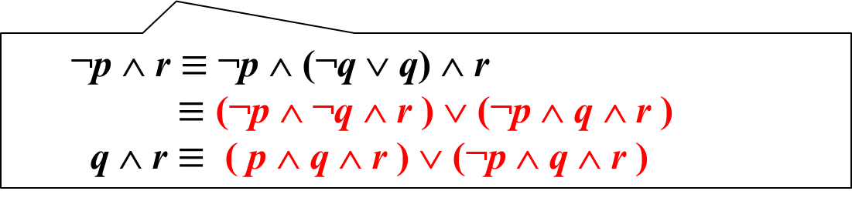
主析取（合取）范式的唯一性
求 (p→q) ↔ r 的主析取范式
(¬p∧ r) ∨ (q∧ r) ∨ (p∧¬q∧¬r ) （析取范式）
(¬p ∧¬q ∧ r) ∨ (¬p ∧ q ∧ r) ∨ (p ∧ q ∧ r) ∨ (p ∧¬q∧¬r )
(¬p ∧¬q ∧ r) ∨ (¬p ∧ q ∧ r) ∨ (p∧¬q∧¬r) ∨ (p ∧ q ∧ r)
001 011 100 111

Slide 54
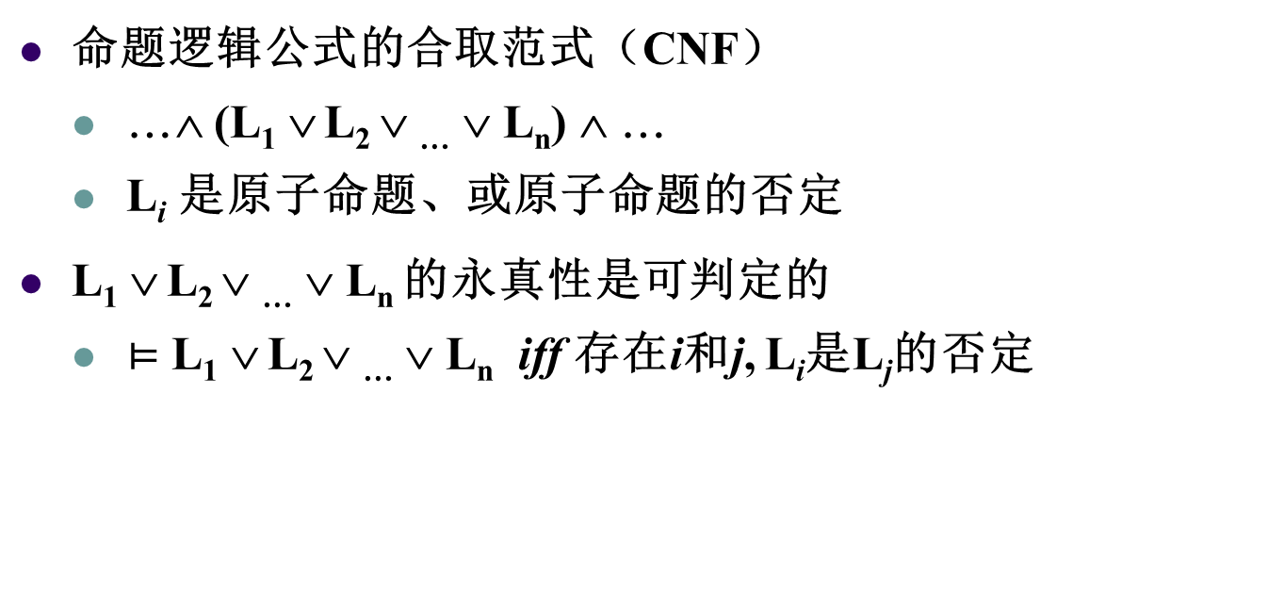
CNF的命题，其永真性是可判定的
⇒ 命题的永真性是可判定的⇒命题逻辑是可判定的

Slide 55
命题逻辑的自然演绎

Slide 56
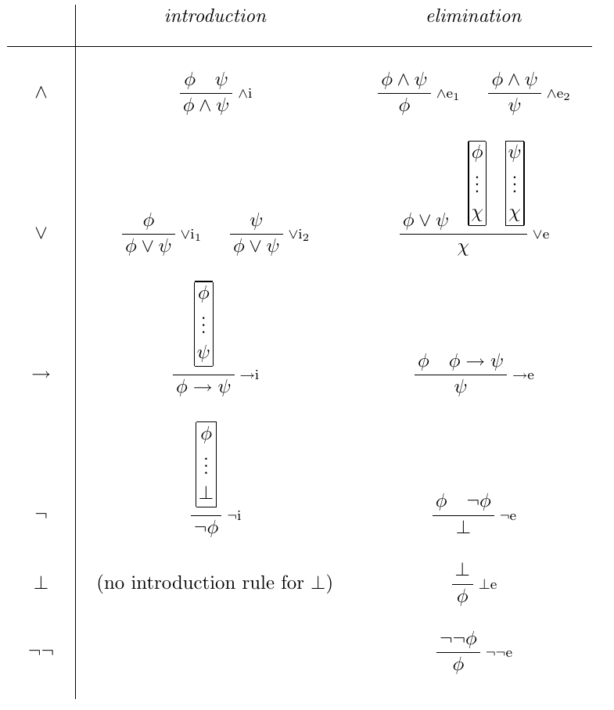
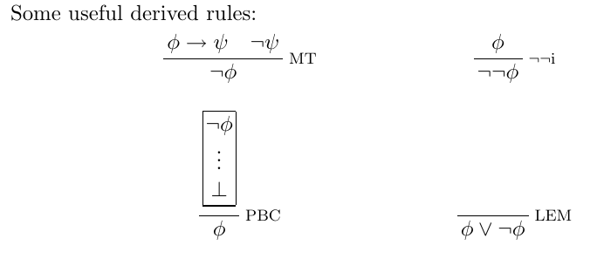
命题逻辑的“自然演绎”规则
参考资料(见课程主页)：
Michael Huth and Mark Ryan, LOGIC IN COMPUTER SCIENCE: Modelling and Reasoning about Systems, pp. 27, Cambridge Press.

Slide 57
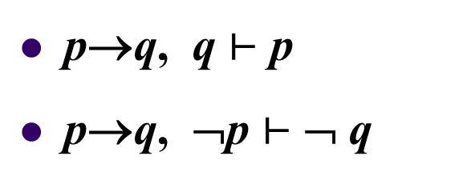
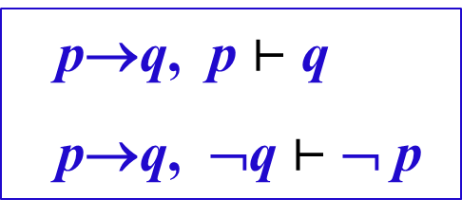
论证中的谬误（举例）
×
×
例子：用自然演绎证明Aristotle的三段论

Slide 58
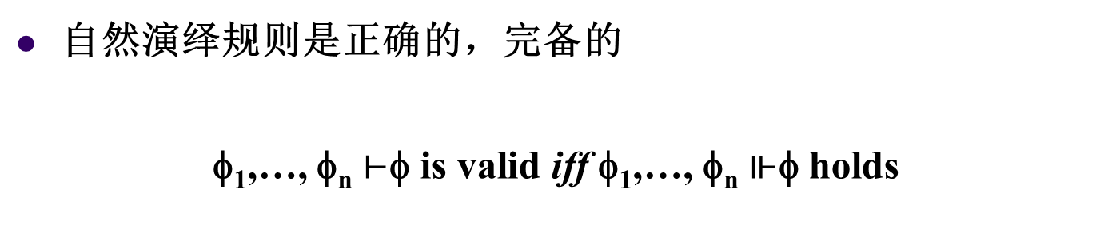
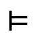
命题逻辑的正确性与完备性
基于自然演绎规则的推导
基于真值表的语义蕴涵

Slide 59

用推理规则及逻辑等价建立论证
已知(p∧q)∨r和 r→ s, p∨s 是否为真？
(p∧q)∨r ≡ (p∨r)∧(q∨r)
r → s ≡ ¬r∨s
(p∨r)∧(q∨r) p∨r 化简
p∨r, ¬r∨s p∨s 消解
So (p∨r)∧(q∨r), ¬r∨s p∨s
So (p∧q)∨r, r→ s p∨s

Slide 60
用语义蕴涵进行推理
已知(p∧q)∨r和 r→ s, p∨s 是否为真？
(p∧q)∨r , r→ s p∨s
问题转化为：
((p∧q)∨r)∧(r→ s) → (p∨s) 是否永真？
把这个命题表达式转化为CNF（合取范式），即可判断

Slide 61
用推理规则建立论证
“今天下午不出太阳并且比昨天冷”，“只有今天下午出太阳，我们才去游泳”，“若我们不去游泳，则我们将乘独木舟游览”，“若我们乘独木舟游览，则我们将在黄昏时回家”，结论“我们将在黄昏时回家”。
p: 今天下午出太阳，q: 今天比昨天冷，r: 我们将去游泳，
s: 我们将乘独木舟游览，t: 我们将在黄昏时回家。
¬p ∧ q
r → p
¬r → s
s → t

Slide 62
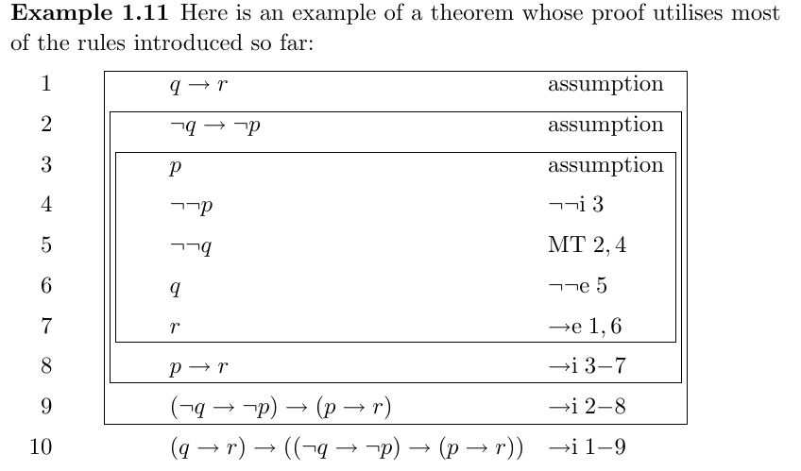
注意书写论证的格式
Jaśkowski style
input
引入assumption时进入一个“子程序”
输入（第一行）：蕴涵式的前件
返回（最后一行）：蕴涵式的后件
框外输出结果：前件蕴涵后件
return
output

